Slide 2
L'ASCENSOR SOCIAL NO S’ATURA A LES PLANTES MÉS BAIXES I A LES PLANTES INTERMITGES S'INSTAL·LA
LA PRECARIETAT COM A FORMA DE VIDA
Des de l'experiència de treball quotidià que Càritas desenvolupa al costat de les persones vulnerables, constatem cinc situacions socials:
La recuperació no està arribant a totes les famílies
La desigualtat s'està enquistant en la nostra societat
La porta de l'ocupació segueix tancada per a moltes persones
El mercat laboral no assegura unes condicions de vida dignes
La precarietat s'està estenent com un model de vida

Slide 3
LA RECUPERACIÓ NO ARRIBA A TOTES LES FAMÍLIES
Després de tres anys de recuperació dels indicadors macroeconòmics, el 70% de les llars, diuen no percebre els efectes de la mateixa. Entre les llars sota el llindar de la pobresa el 91% no ha sentit una millora en les seves condicions de vida.
Per a la meîtat de les famílies la «xarxa de seguretat» que tenen a dia d'avui és pitjor que en la situació precrisi. Per al 42% de les llars, aquesta xarxa s'ha mantingut igual. I únicament ha millorat per al restant 8%.
El 35% de les famílies tenen dificultat o molta dificultat per arribar a final de mes.

Slide 4
LA RECUPERACIÓ NO ARRIBA A TOTES LES FAMÍLIES
El 38% de les famílies no tenen capacitat d'afrontar despeses imprevistes.
El 8,4% de les famílies han tingut retards en el pagament de despeses relacionades amb l'habitatge principal (hipoteca o lloguer, rebuts de gas, comunitat ...) en els últims 12 mesos
La taxa de cobertura de la situació d'atur arriba al 57% el 2018, enfront del 71% que registrava en 2008.
Més de 600.000 llars sense ingressos (223.000 llars més que fa 10 anys).
- Del total de 600.000 llars sense ingressos, unes 360.000 són beneficiaris d'algun tipus de "renda mínima autonòmica", el que deixaria a més de 240.000 llars totalment desprotegits.

Slide 5
LA DESIGUALTAT S’ESTÀ ENQUISTANT A LA NOSTRA SOCIETAT
L'indicador de pobresa és una altra forma de mesurar la desigualtat d'ingressos de la nostra societat. Les dades disponibles més recents ens situen una taxa del 22,3% el 2016, reflectint un especial risc entre les llars amb menors, i en especial entre els menors de 16 anys que arriba al 28,9%. Assenyalant d'aquesta manera a un dels sectors poblacionals insuficientment protegits per les polítiques socials.
TAXA DE RISC DE POBRESA:
 | 2008 | 2009 | 2010 | 2011 | 2012 | 2013 | 2014 | 2015 | 2016
TOTAL | 19,8 | 20,4 | 20,7 | 20,6 | 20,8 | 20,4 | 22,2 | 22,1 | 22,3
LLARS AMB MENORS | 23,4 | 24,8 | 25,2 | 23,8 | 25,8 | 25,9 | 28,0 | 27,4 | 27,7

Slide 6
LA PORTA DEL TREBALL CONTINUA TANCADA PER A MOLTS
Una taxa d'atur considerablement alta 16,7% (2018), sent molt superior al 9,6% (2008) que es registrava en el període previ a la crisi.
Una taxa d'atur que puja fins al 23,2% si hi sumem a aquelles persones que pateixen la parcialitat involuntària, és a dir que volen treballar més hores i no ho aconsegueixen.
La desocupació de la persona de referència a la llar és a dia d'avui molt superior al que es registrava abans del començament de la crisi. En l'última dècada, hem passat del 7,4% el 2008 al 13,6% el 2018.

Slide 7
LA PORTA DEL TREBALL CONTINUA TANCADA PER A MOLTS
Un atur que és persistent i de llarga durada (més d'1 any d'atur) per al 49,8% (2018), una xifra que duplica l'existent fa 10 anys (22,7% el 2008).
Un nombre important de llars en què totes les persones actives (amb capacitat i disponibilitat per treballar) es troben aturades. El 6,7% el 2018, una xifra que duplica la registrada fa 10 anys enrere, que era del 3,1%.
Les persones en situació d'especial vulnerabilitat davant l'ocupació és del 13,3% el 2017 (que es troben en llars de baixos ingressos laborals o de baixa intensitat laboral i que es troben en risc de romandre sense feina o en situació pobresa en el treball a llarg termini)

Slide 8
EL MERCAT LABORAL NO ASSEGURA UNES CONDICIONS DE VIDA DIGNES
Una alta taxa de temporalitat: un 28% dels contractes són de molt curta durada, menys de 7 dies. Una xifra notablement superior al 16% que es registrava fa 10 anys.
(1.581.000) de persones amb jornada parcial voldrien treballar més hores però no troben la manera de fer-ho. Una xifra que duplica les 774.000 persones que vivien aquesta situació en 2008.
Els salaris més alts s'han incrementat i els salaris més baixos s'han reduït. El salari mitjà dels homes amb salaris més baixos ha caigut un 0,2% i en el cas de les dones ha caigut un 9,4%. Mentre que el salari mitjà dels homes amb salaris més alts ha crescut un 4,5% i el de les dones un 5%.
El 14,1% de les persones que a dia d'avui estan treballant, formen part de llars que viuen situació de pobresa econòmica.

Slide 9
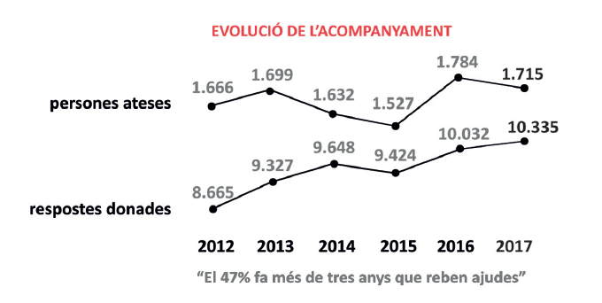
LA PRECARIETAT S’ESTÀ ESTENENT COM UN MODEL DE VIDA
Si Càritas fos un termòmetre de la situació de les condicions de vida de la població ens adonaríem que després de quatre anys de recuperació atenem a CÀRITAS DIOCESANA DE MENORCA a 1.715 persones (any 2017), enfront de les 1.621 persones que ateníem el 2010, per exemple, en plena crisi econòmica.

Slide 10
TAXA DE POBRESA
Comunitat autònoma | 2008 | 2015 | 2016 | Canvis de 2008-2016 | Canvis de 2015-2016
Andalucía | 27,3% | 35,7% | 35,4% | 29,7% | -0,8%
Aragón | 14,9% | 14,4% | 15,7% | 5,4% | 9,0%
Asturias | 13,2% | 16,7% | 13,4% | 1,5% | -19,8%
Baleares | 18,1% | 21,7% | 15,5% | -14,4% | -28,6%
C. Valenciana | 23,6% | 25,3% | 24,4% | 3,4% | -3,6%
Canarias | 30,7% | 28,5% | 35,0% | 14,0% | 22,8%
Cantabria | 14,3% | 14,9% | 15,3% | 7,0% | 2,7%
Castilla y León | 17,5% | 18,3% | 17,7% | 1,1% | -3,3%
Castilla-La Mancha | 26,4% | 28,5% | 31,7% | 20,1% | 11,2%
Cataluña | 12,3% | 13,9% | 13,2% | 7,3% | -5,0%
Extremadura | 35,3% | 29,0% | 30,4% | -13,9% | 4,8%
Galicia | 20,9% | 19,4% | 19,0% | -9,1% | -2,1%
La Rioja | 16,2% | 17,1% | 11,9% | -26,5% | -30,4%
Madrid | 14,9% | 15,1% | 18,2% | 22,1% | 20,5%
Murcia | 24,5% | 31,8% | 28,9% | 18,0% | -9,1%
Navarra | 5,9% | 9,6% | 9,0% | 52,5% | -6,3%
País Vasco | 9,1% | 10,9% | 9,0% | -1,1% | -17,4%
Total España | 19,8% | 22,1% | 22,3% | 12,6% | 0,9%

Slide 11
TAXA D’ATUR PER CC.AA.
COMUNITAT AUTÒNOMA | 2008 | 2017 | 2018 | Canvis 2008-2018 | Canvis 2017-2018
Andalucía | 14,8% | 26,9% | 24,7% | 67,4% | -8,2%
Aragón | 6,1% | 13,3% | 11,6% | 90,1% | -13,1%
Asturias | 8,6% | 14,2% | 15,0% | 75,5% | 5,6%
Baleares | 11,0% | 16,8% | 17,4% | 58,7% | 3,9%
C. Valenciana | 9,6% | 19,8% | 17,1% | 78,6% | -13,4%
Canarias | 14,7% | 25,7% | 20,6% | 40,7% | -19,7%
Cantabria | 6,4% | 14,1% | 12,5% | 94,4% | -11,4%
Castilla y León | 8,2% | 15,1% | 13,9% | 69,2% | -8,1%
Castilla-La Mancha | 9,6% | 22,5% | 20,7% | 115,9% | -8,0%
Cataluña | 7,5% | 15,3% | 12,2% | 62,1% | -20,2%
Extremadura | 14,5% | 29,2% | 25,9% | 79,3% | -11,3%
Galicia | 8,3% | 17,4% | 15,1% | 80,8% | -13,1%
La Rioja | 6,6% | 12,9% | 11,0% | 66,4% | -14,6%
Madrid | 7,4% | 14,2% | 13,4% | 81,3% | -5,8%
Murcia | 9,4% | 19,3% | 18,6% | 98,3% | -3,8%
Navarra | 6,1% | 10,3% | 10,5% | 71,7% | 2,8%
País Vasco | 5,8% | 11,9% | 10,8% | 85,5% | -9,3%
Total España | 9,6% | 18,8% | 16,7% | 74,0% | -11,2%

Slide 12
TAXA DE LLARS AMB TOTS ELS ACTIUS EN ATUR PER CCAA
COMUNITAT AUTÒNOMA | 2008 | 2017 | 2018 | Canvis 2008-2018 | Caanvis 2017-2018
Andalucía | 5,3% | 11,4% | 9,9% | 87,4% | -13,4%
Aragón | 1,8% | 4,5% | 3,9% | 118,9% | -14,2%
Asturias | 3,2% | 6,6% | 6,9% | 112,7% | 3,7%
Baleares | 4,1% | 7,8% | 8,0% | 97,2% | 3,7%
C. Valenciana | 3,0% | 8,0% | 7,2% | 135,6% | -10,0%
Canarias | 5,6% | 12,3% | 9,2% | 63,4% | -25,4%
Cantabria | 2,0% | 5,4% | 4,6% | 125,8% | -15,8%
Castilla y León | 2,5% | 6,1% | 5,4% | 116,8% | -12,3%
Castilla-La Mancha | 2,7% | 8,3% | 7,8% | 189,1% | -5,8%
Cataluña | 2,3% | 6,1% | 4,7% | 107,0% | -23,1%
Extremadura | 4,6% | 11,7% | 9,7% | 113,0% | -17,2%
Galicia | 2,5% | 6,8% | 6,3% | 151,7% | -6,6%
La Rioja | 2,3% | 5,5% | 4,1% | 83,8% | -24,0%
Madrid | 2,0% | 4,7% | 5,0% | 154,9% | 5,6%
Murcia | 2,8% | 7,5% | 7,4% | 160,9% | -0,9%
Navarra | 1,9% | 4,4% | 3,9% | 108,8% | -9,9%
País Vasco | 1,8% | 4,9% | 5,0% | 180,4% | 1,6%
Total España | 3,1% | 7,5% | 6,7% | 116,1% | -10,9%

Slide 13
Any | Nº persones ateses | Nº de respostes donades
2010 | 1.621 | 7.283
2011 | 1.665 | 8.937
2012 | 1.666 | 8.665
2013 | 1.699 | 9.327
2014 | 1.632 | 9.648
2015 | 1.527 | 9.424
2016 | 1.784 | 10.032
2017 | 1.715 | 10.335
SEXE | PARTICIPANTS | %
home | 691 | 40%
dona | 1024 | 60%
DADES 2017

Slide 14
GRUPS D'EDAT | Nº PARTICIPANTS | %
<20 anys | 241 | 14%
34 anys | 394 | 23%
De 44 anys | 427 | 25%
De 64 anys | 562 | 33%
65 anys i >65 anys | 91 | 5%
TOTAL | 1.715 | 100%
NACIONALITAT | PARTICIPANTS | %
Espanya | 974 | 57%
Resta Europa | 57 | 3.3%
Àfrica | 43 | 2.5%
Àsia | 4 | 0.2%
Llatinoamèrica i Carib | 425 | 25%
MONA | 212 | 12%
Total | 1.715 | 100%
DADES 2017

Slide 15
DADES 2017
Programes | SERVEIS | PER SERVEI | TOTALS
PROGRAMA ACOLLIDA I ASSISTÈNCIA | Acció de Base (acollida i atenció primària) | 683 | 1.164
 | Acció de Base Parroquial (pobles) | 186
 | Acollida Inicial | 382
 | Acompanyament en Drets Socials | 171
 | Tallers d’Integració | 110
PROGRAMA VIVENDA | Pisos socials (2 a Maó i 1 Ciutadella) | (30 residents) | 30
PROGRAMA EMPLEO | Servei d’orientació social i laboral i Intermediació | 757 | 867
 | Taller prelaboral Mestral i Arbres d’Algendar | 113
 | TIV Menorca | 27
 | Tallers i cursos de formació | 82
PROGRAMA INFÀNCIA I MENORS | Reforç escolar | 100 | 192
 | Centres Oberts Es Barracó i Sant Francesc | 96
PROGRAMA RECLUSOS I EXRECLUSOS | Unitat Dependent Epikeia | 8 | 17
 | Treballs en benefici a la comunitat | 9

Slide 16
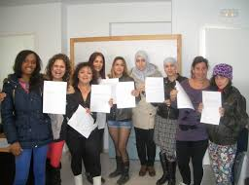
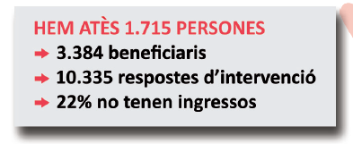
INCLUSIÓ SOCIAL
Hi ha una cronificació de la pobresa, però el nombre de les que són ateses per primer cop es redueix a 593.
El treball amb les Càritas Parroquials dels pobles (Ferreries, Es Migjorn, Es Mercadal, Alaior, Sant Lluís i Es Castell). El volum de famílies ateses és similar a l’any anterior (186).
El servei d’aliments ha atès a 628 famílies a tota l’illa, que representa un total de 1.544 persones, entre adults i infants.
Per Atenció Primària s’han atès a 683 famílies i s’han fet 1.239 entrevistes d’intervenció, de les quals 382 han estat primeres acollides. S’han distribuït 1.083 ajudes en vals en espècie i aplicat 2.682 recursos d’intervenció social.

Slide 17
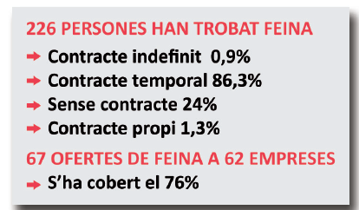
INCLUSIÓ SOCIAL
Al Servei d’Orientació i Intermediació Laboral s’han realitzat 1.771 entrevistes i s’ha atès a 757 persones.
Pel que fa a la formació s’han realitzat 10 cursos (cuina, cuidadors, jardineria, cambrera de pisos i fusteria) on han participat 90 alumnes. També s’han fet 11 tallers d’integració (alfabetització i castellà, anglès, costura, ball en línea i economia domèstica) i han participat 110 persones.
En el projecte d’Acompanyament en drets s’ha atès a 171 persones. 30 persones han residit als tres pisos socials que tenim a Ciutadella i Maó, i per la Unitat Depenent Epikeia han passat 8 persones, en règim de tercer grau o permisos penitenciaris.
Pel que fa al projecte d’infància, 100 al·lots i al·lotes han passat pel servei de Reforç Escolar i 96 pels Centres oberts de reforç i lleure de Ciutadella i Maó.

Slide 18
Entre les nostres eines d’Economia Solidària hi ha els tallers prelaborals Mestral i el projecte Arbres d’Algendar, per afavorir la inserció sociolaboral, mitjançant la recollida de residus voluminosos i la gestió mediambiental. Com a completament als tallers, Càritas compta amb la única empresa d’inserció a Menorca, TIV Menorca SLU, que té per objectiu el desenvolupament d’itineraris d’inserció personalitzats amb persones contractades
Actualment es duen a terme 5 tallers: magatzem i transport, botiga, fusteria, roba i jardineria.
Al 2017 han passat un total de 127 persones, el 67% nacionals i el 33% estrangers: 14 amb contracte d’inserció (treballadors d’inserció), 20 amb beques formatives, 77 fent la contraprestació de la Renda Mínima d’Inserció, 13 han realitzant treballs en benefici de la comunitat o reparacions de menors i 3 han realitzat altres contraprestacions. En total un 29% dels participants s’ha inserit al mercat laboral ordinari.
S’han donat un total de 260 ajudes (vals) en roba, mobles i electrodomèstics per valor de 13.597,77€, als beneficiaris dels diferents projecte de Càritas
ECONOMIA SOCIAL I SOLIDÀRIA

Slide 19
Aquest any, a Mestral i a l’empresa d’inserció hem gestionat 1.980 tones, de les quals el 52% corresponen a Residus d’aparells elèctrics i electrònics (RAEE), 18% a roba, 15% a mobles i 15% a residus voluminosos.
La reutilització que es produeix directament a Mestral ha suposat al 2017 un estalvi d’emissions de CO₂ de 1146 tones, que equival a la feina que fan d’absorció de CO₂ 159.551 arbres/any o 547 cotxes eliminats de circulació en un any.
Pel que fa la roba, el 65% de les recollides provenen dels 40 contenidors instal·lats arreu de l’illa. Aquest elevat volum ens permet seguir potenciant el taller de roba i les nostres botigues solidàries, assolint així els objectius socials, laborals i mediambientals del projecte.
ECONOMIA SOCIAL I SOLIDÀRIA

Slide 20
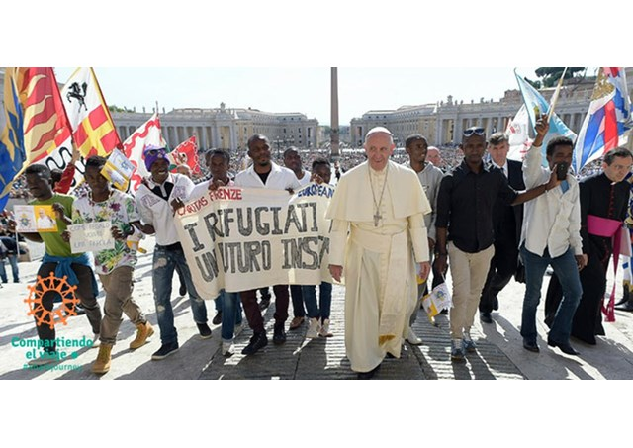
COOPERACIÓ, SENSIBILITZACIÓ I DESENVOLUPAMENT INSTITUCIONAL
Cooperació Internacional
Hem mantingut la nostra col·laboració al Líban, amb persones refugiades, i a Terra Santa amb la comunitat cristiana de palestina. També hem participat de les campanyes d’emergència a Perú, Veneçuela i Síria.
Ens hem unit a la campanya “Comparteix el viatge”, impulsada pel Papa Francesc, amb l’objectiu de promoure la “cultura de la trobada”, augmentant els espais i les oportunitats perquè els migrants i les comunitats locals es reuneixin, parlin i actuïn conjuntament.

Slide 21
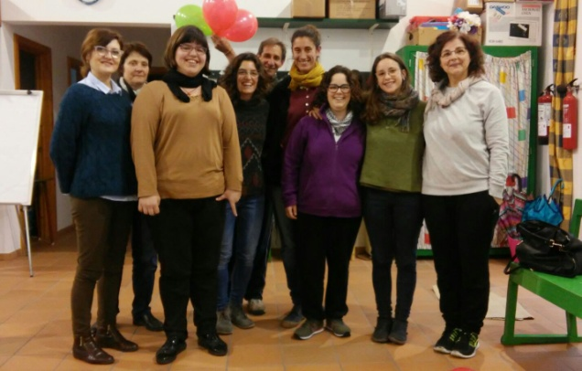
any 2017 |  | %
Dones | 239 | 80,2%
Homes | 59 | 20,8%
Totals | 298 | 100%
45 noves
incorporacions
a 2017
El voluntariat a
per edats:
6 a 15 anys: | 12
16 a 25 anys: | 19
26 a 35 anys: | 16
36 a 45 anys: | 21
46 a 55 anys: | 49
56 a 65 anys: | 62
66 a 75 anys: | 86
75 a 85 anys: | 31
86 a 95 anys: | 2
Total | 298
ANIMACIÓ COMUNITÀRIA I VOLUNTARIAT

Slide 22
El lema del curs 2016/17 de la campanya institucional de Càritas Espanyola, “Cridats a ser comunitat”, ens proposa aprendre a viure en comú a la mateixa casa, a la Terra comuna que ens acull a tots i ens convida a construir una comunitat humana i plural, per reconèixer la riquesa que cada persona aporta a la construcció de la societat, i crear una convivència més fraterna i solidària. Aquests materials didàctics ens serveixen d’orientació i sensibilització.
A partir de l’octubre passat s’ha iniciat la nova campanya institucional amb el lema “El teu compromís millora el món”.
ANIMACIÓ COMUNITÀRIA I VOLUNTARIAT

Slide 23
Conscients de la poca participació dels joves a Càritas, aquest any hem ofert tallers als programes de Salut Jove del Consell Insular i el projecte d’Educació en Valors de Càritas per sensibilitzar i animar als joves. Hem fet 48 tallers al llarg de 2017.
A més hem creat un nou projecte durant l’època de calor, l’Estiu Solidari. Aquest nou projecte anima als joves a descobrir de primera mà les necessitats socials, per després participar com a voluntaris al projecte que es senten cridats a fer servei.
ANIMACIÓ COMUNITÀRIA I VOLUNTARIAT

Slide 24
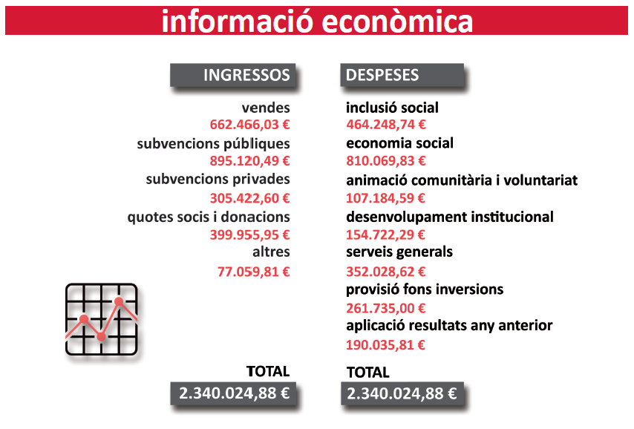

Slide 25
DADES ECONÒMIQUES DEL GRUP – 2017
Càritas Diocesana + Empresa d’Inserció
I N G R E S S O S
ADMINISTRACIONS PÚBLIQUES | 948.075,80 € | 32,58%
ENTITATS PRIVADES | 305.422,60 € | 10,50%
TOTAL SUBVENCIONS | 1.253.498,40 € | 43,08%
FONS PROPIS
VENDA PRODUCTES I SERVEIS | 1.173.972,83 €
SOCIS, DONACIONS I LLEGATS | 399.955,95 €
ALTRES | 82.473,32 €
TOTAL FONS PROPIS | 1.656.402,10 € | 56,92%
TOTAL INGRESSOS | 2.909.900,50 €
D E S P E S E S
INCLUSIÓ SOCIAL | 464.248,74 € | 17,68%
ECONOMIA SOCIAL I MEDI AMBIENT | 1.286.660,34 € | 48,99%
ANIMACIÓ COMUNITARIA I VOLUNTARIAT | 107.184,59 € | 4,08%
DESENVOLUPAMENT INSTITUCIONAL | 154.722,29 € | 5,89%
SERVEIS GENERALS | 352.028,62 € | 13,40%
PROVISIÓ FONS PER INVERSSIONS | 261.735,00 € | 9,96%
APLICACIÓ RESULTATS | 283.320,92 €
TOTAL DESPESES | 2.909.900,50 €

